Slide 1
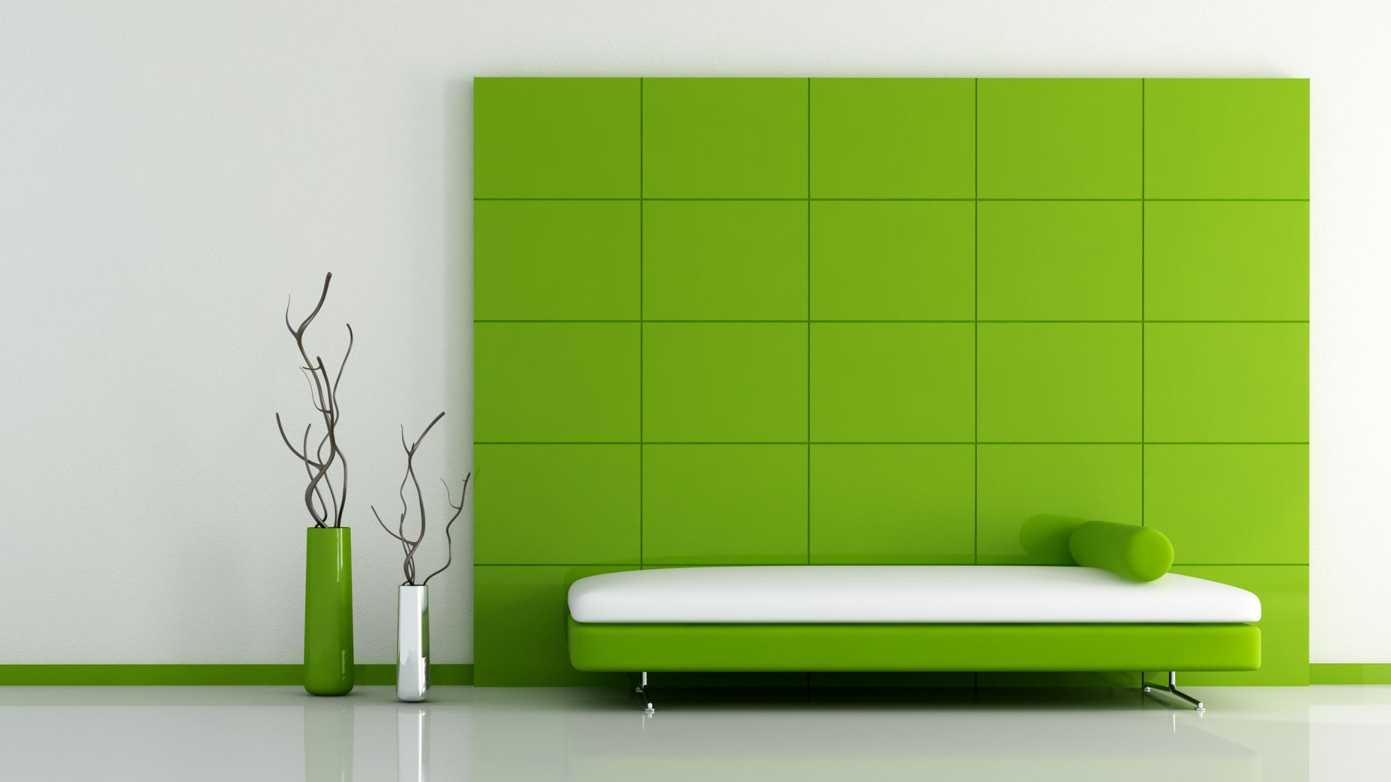
智能黑板

Slide 2
01
01
1. 介绍
Part

Slide 3
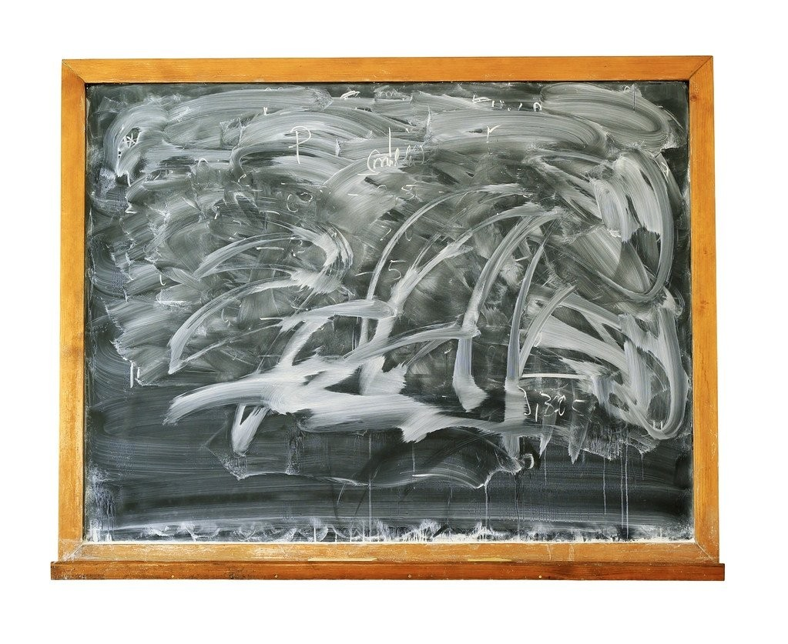
1.1设计背景
传统的黑板在教学中使用频繁，需要经常擦拭才能保持字迹清晰可读。然而，擦拭黑板是一项耗时耗力的工作，而且容易产生粉尘。这些问题不仅会给教师和学生带来不便，还会影响教学效果和学习环境质量。为了解决这些问题，提高黑板的使用体验和便利性，因此设计一种智能黑板，能够简化擦拭过程，提高效率，

Slide 4
目 录
CONTENTS
1
1. 介绍1
2
2. 材料和技术2
3
3. 功能和使用3
4
4. 操作与维护4

Slide 5
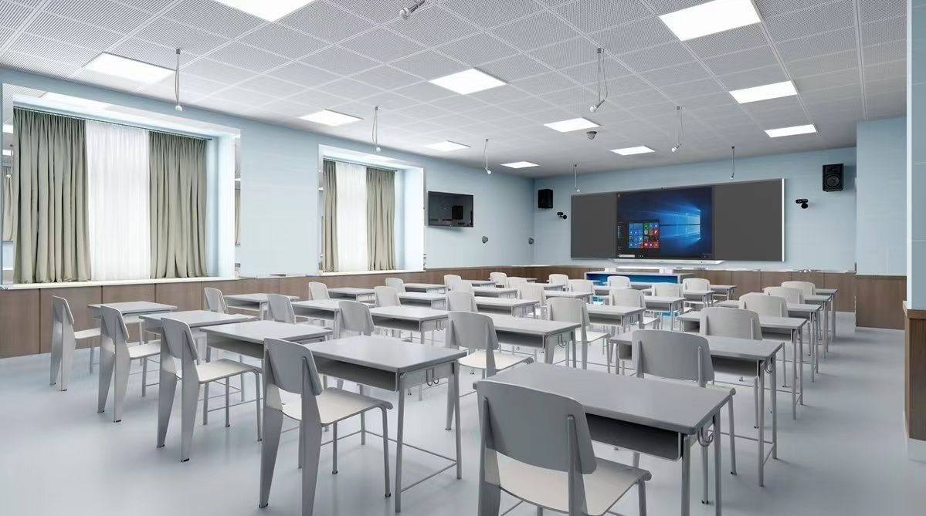
1.2设计理念
智能黑板的设计理念是结合超声振动技术和高效材料选材，以实现一键清理和自由清除字迹的功能。通过超声振动，可以将细小的粉笔灰抖落，实现黑板的整体清理。而在材料的选择上，则需要考虑摩擦力，以确保书写的笔迹保留在黑板上，同时能够轻松将粉笔灰清除。

Slide 6
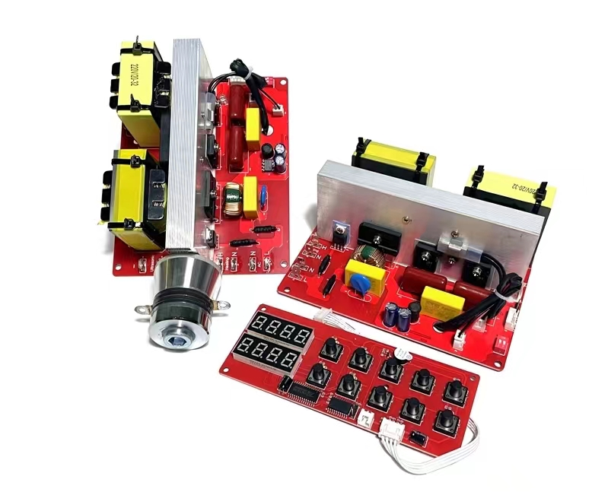
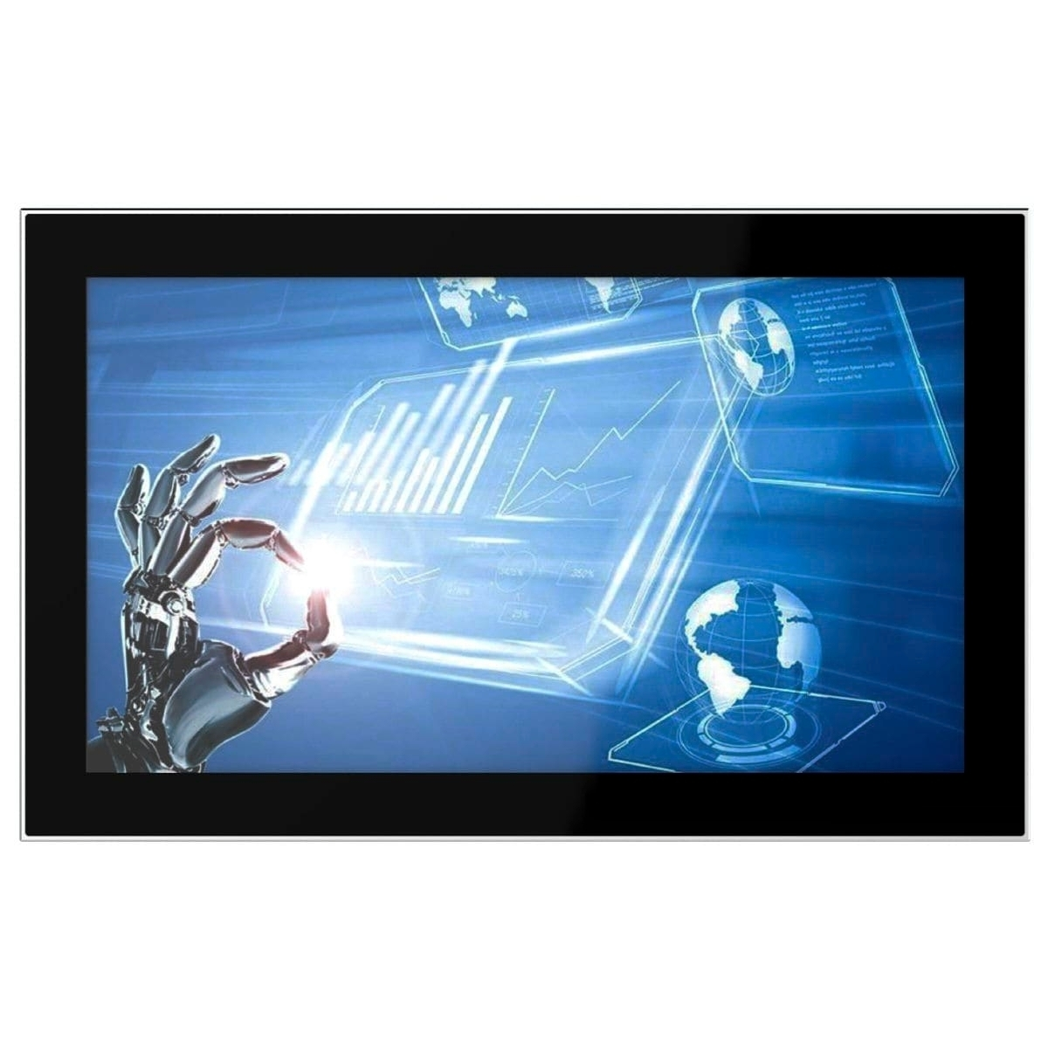
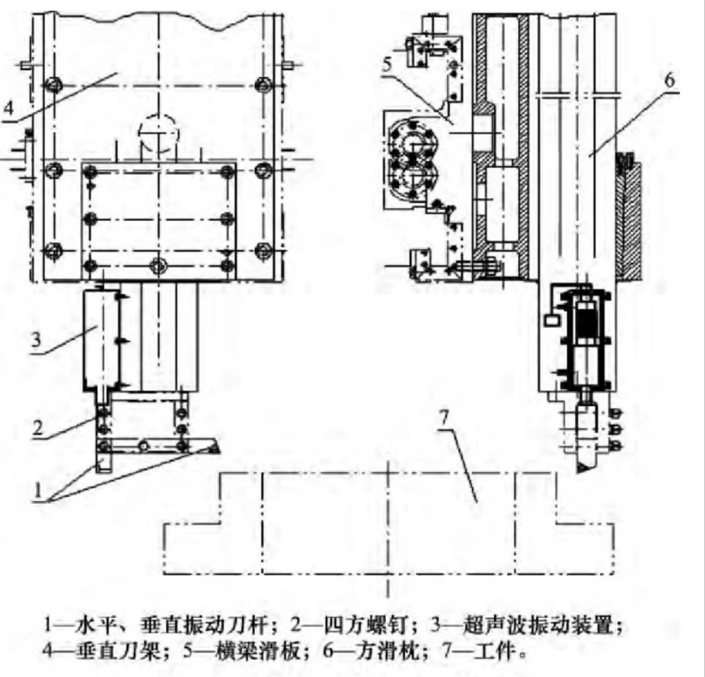
1.2设备组成原理
智 能 黑 板 是 ⼀ 种 结 合 了 传 统 黑板 和 智 能 科 技 的 创 新 产 品 。
通 过 嵌 入式 技 术 和 触 摸 屏 技 术 ，使 得 黑板 具 备 了 与
电 子 设 备 交 互 的 能 力 。

Slide 7
01
02
2. 材料和技术
Part

Slide 8
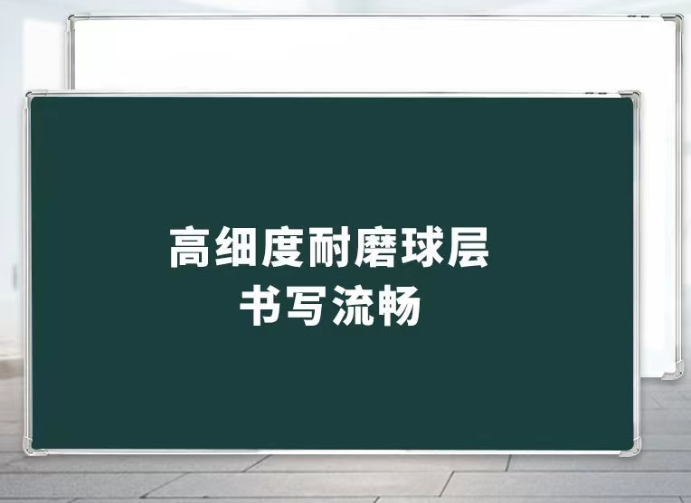
2.1 材料选择
01
智能黑板采用高质量的触摸屏材料，具有良好的触控感应和耐用性。1
2
02
1
黑板表面采用优质涂层材料，能够有效抵抗划伤和污渍。2

Slide 9
2.1材料
1.板面材料的选择：需要找到一种板面材料，既能保证书写的笔迹留在黑板上，又能让粉笔灰轻松抖落。这可能需要进行多次的材料测试和评估，以找到最佳的材料组合。
2.板面材料的耐用性和稳固性：智能黑板需要耐久性好且稳固的材料，以保证长期的使用。材料选定后，需要进行相关的强度和耐久性测试，确保它能够经受长时间的使用和清洁。

Slide 10
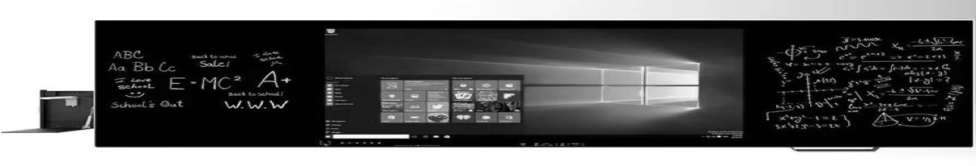
2.1-选材
智能⿊板的外壳采⽤⾼强度的塑料材料，具备良好的耐磨和防刮性能。 轻巧的设计，⽅便⽤户携带和安装。

Slide 11
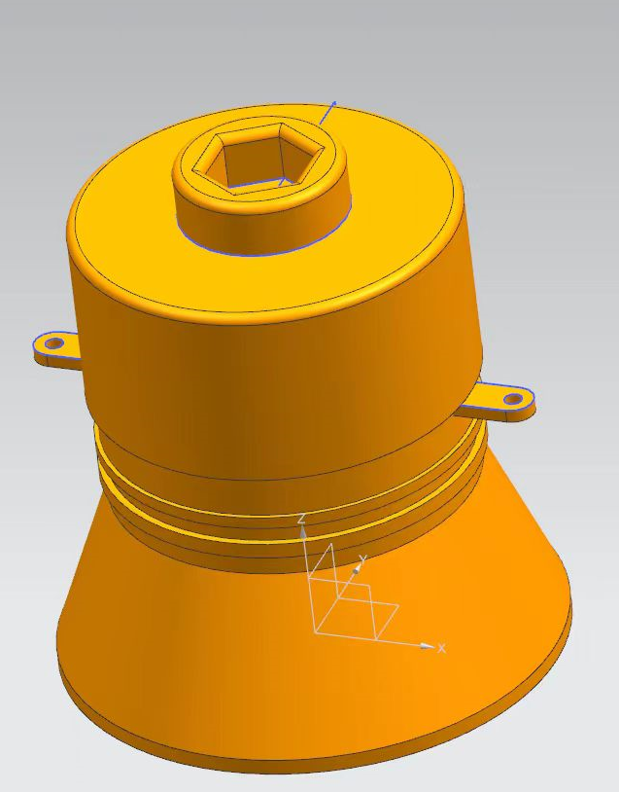
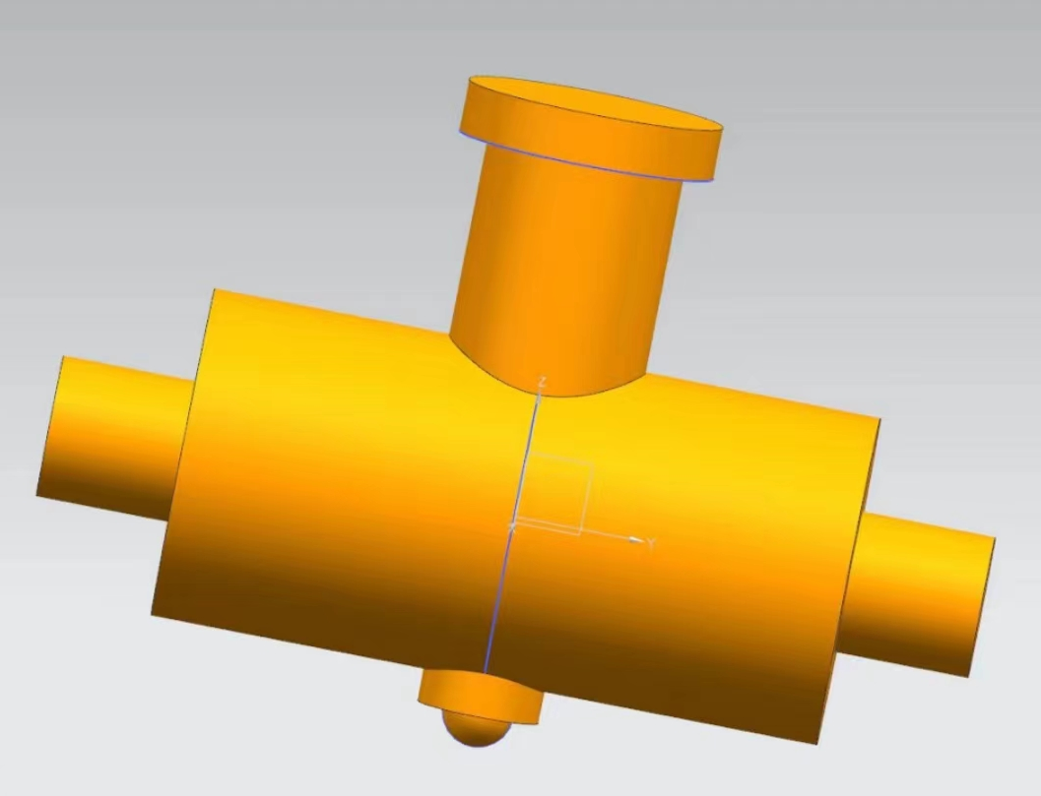
2.2主要技术
超声振动的设计与控制：超声振动装置需要合适的设计和控制，以实现粉笔灰的有效抖落。这包括超声振动的频率、强度、使用方式等参数的确定，并与一键清理功能的操作进行协调。

Slide 12
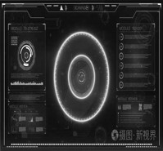
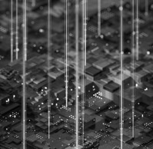
2.2辅助技术
2.1.2项1
触摸屏采⽤⾼清显示屏，同时具 备⾼灵敏度和抗反光能⼒。
⽤户可以在不同环境下清晰地看 到屏幕上的内容。
2.2.1项2
智能⿊板的核⼼技术是嵌⼊式 计算和触摸屏技术的应⽤。 通过⾼性能处理器和存储设备， 实现快速的数据处理和存储能
⼒。

Slide 13
01
03
3. 功能和使用
Part

Slide 14
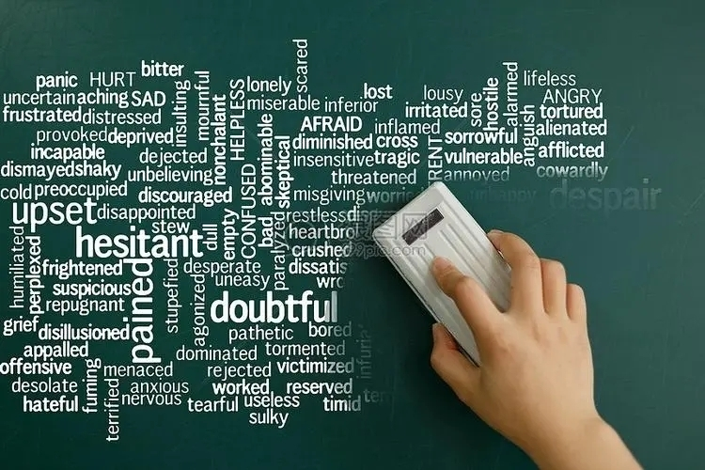
3.1功能展示
智能黑板具有一键清理功能，只需按下按钮，超声振动开始工作，将细小的粉笔灰抖落。此外，智能黑板还具有自由清除字迹的功能，教师可以使用按键，轻松圈出指定区域的字迹，以进行修改或者更新。

Slide 15
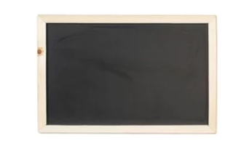
3.3应用前景
3.3.1
智能⿊板⽀持多种输⼊⽅式，包括⼿写、图⽚输⼊和声⾳录⼊。
便利性，多样性
3.3.2
智能⿊板具备保存和分享
功能，能够将⽤户的记录 和笔记存储为电⼦⽂件。
30%
40%
⽤户可以根据⾃⼰的需求 选择合适的输⼊⽅式。1
⽤户可以随时保存⾃⼰的
内容，并通过⽹络分享给 其他⼈。2

Slide 16
01
04
4. 前景与维护
Part

Slide 17
4.1前景功能
4.1.1保存和分享功能1
书写内容可以保存为图片或文档格式，方便用户进行整理和归档。 支持将内容分享到电子邮件、云存储等平台，便于用户与他人进行交流和共享。1
Please replace text, click add relevant headline, modify the text content, also can copy your content to this directly.。
Please replace text, click add relevant headline, modify the text content, also can copy your content to this directly.。
4.1.2 教学资源和工具2
内置丰富的教学资源和工具，包括教学课件、习题库、白板等，提供多种教学方式和教学辅助工具。2

Slide 18
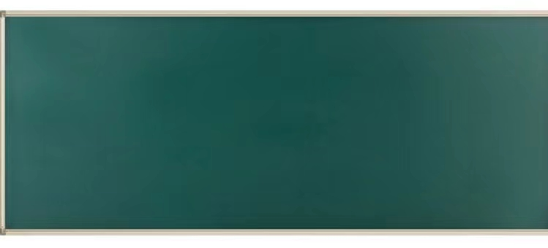
4.2 维护要求
01
4.2.2 板面维护2
02
4.2.1 局部清除字迹功能操作步骤1
用户选择需要清除的区域，并按下局部清除按钮，指定区域的字迹被清除。1
定期清理黑板表面的粉笔灰，保持表面清洁用擦布或者清洁粉笔刷轻 轻擦拭即可。2

Slide 19
感谢观看
THANK YOU

